Slide 1


En vue de l’obtention du diplôme Master Universitaire Professionnel Management des Systèmes d’Information
La Gestion de la relation client
Réalisé par :
Mr BENMOUSSA SALAHEDDINE
Encadré par :
Mr BELASLA EL MEHDI
Année Universitaire:2020-2021

Slide 2
PLAN :
Introduction géneral
Objectif du projet
Démarrage & réalisation du projet
Conclusion

Slide 3

Introduction Géneral
GRC / CRM Customer Relationship Management
un ensemble de processus et d'outils permettant apporter une réponse adoptée aux attentes et besoins des clients.
Notes:
TROUVER UNE SOLUTION POUR
CONNAINTRE LE CLIENT
Recruter de nouveaux clients
Encourager la migration vers les formules supérieurs avec leurs produit

Slide 4
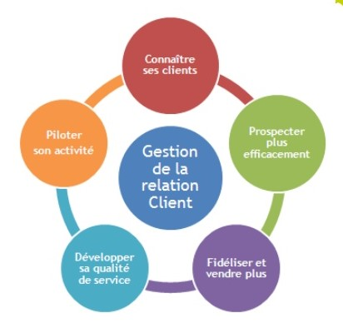
Ses fonctions
Connaître le client
Choisir le client et analyser ses besoins
Fidéliser les meilleurs clients
Notes:
Il est pressé : il n’aime pas attendre, il veut être servi rapidement.
Il est exigeant : il veut de la qualité et des prix intéressants. ▪ Il sait que la concurrence existe et qu’il a le choix entre les operateurs et entre les offres
Il est zappeur : même s’il est satisfait, il peut changer d’opérateur.
Il a compris son pouvoir : il sait que c’est grâce à ses achats que l’entreprise vit, et que les employés sont rémunérés.
c
satisfaction permanente du client.

Slide 5
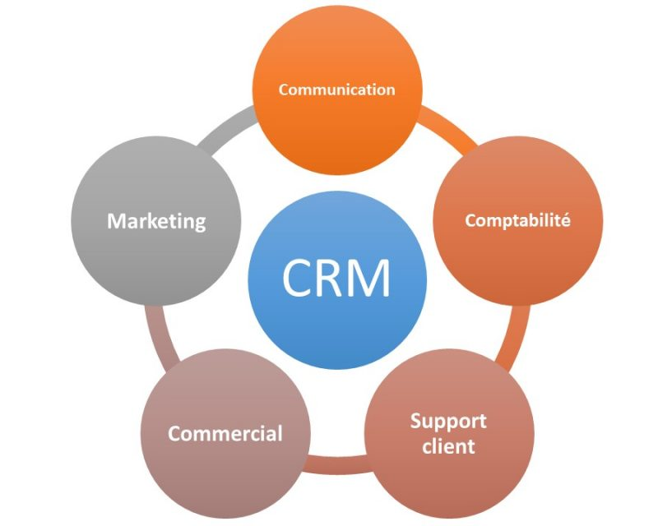
Outils CRM
Notes:
Sécurité de l’information: La démarche relative à la sécurité de l’information a pour objectif principal de protéger, maîtriser et contrôler les droits d’accès aux actifs de l’entreprise.
en termes de: ▪ Disponibilité ▪ Intégrité ▪ Confidentialité ▪ Preuve

Slide 6
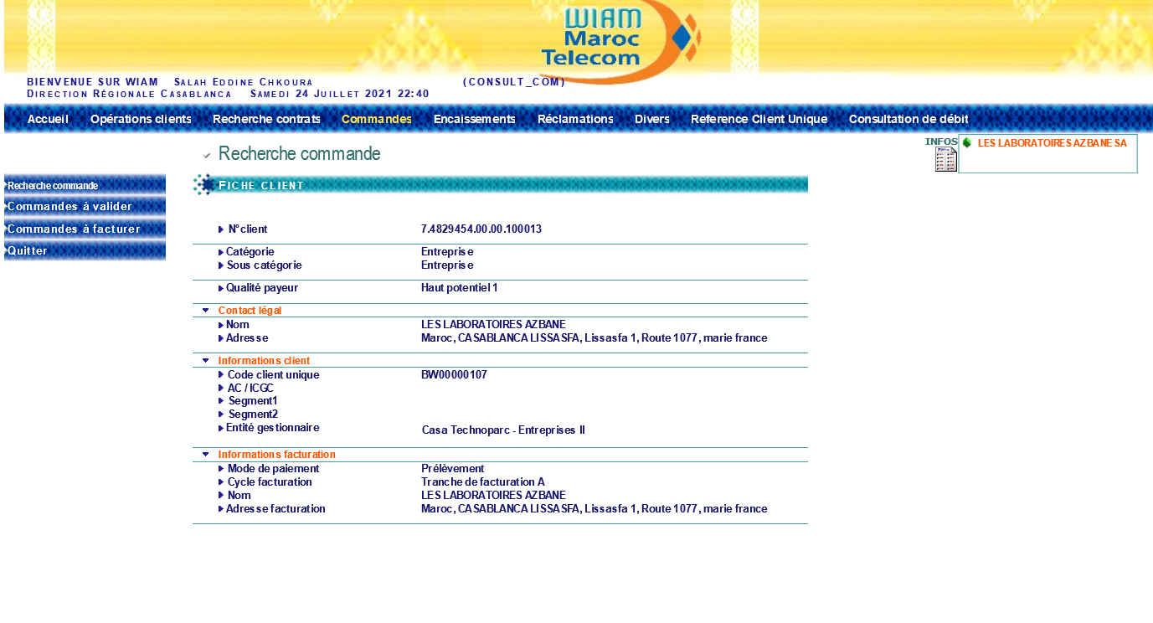
WIAM

Slide 7
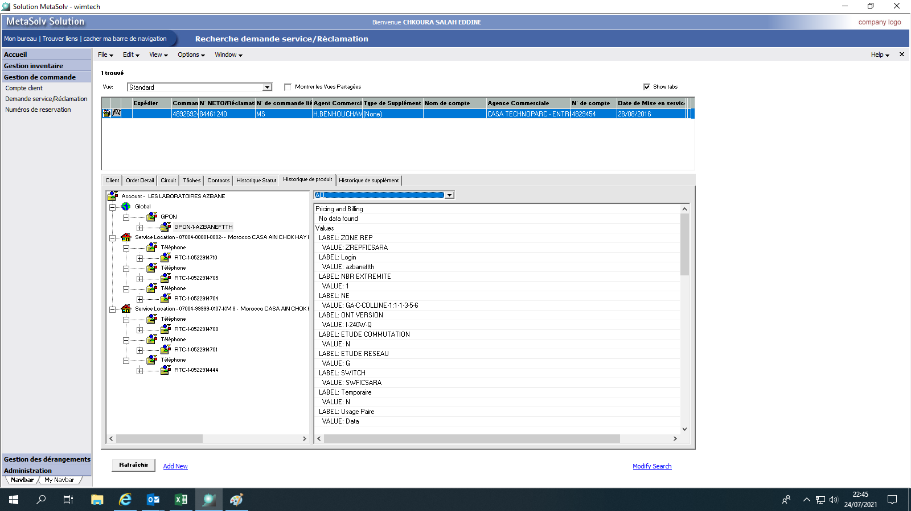
Les Bases de Données
WIMTECH

Slide 8

Notes:
Les médias sociaux sont
des applications web qui permettent la création
et la publication de contenus générés par l’utilisateur

Slide 9


Objectif du projet
Opérateur client

Slide 10
Raison sociale | Maroc Telecom
Date de création | 03 février 1998
Forme juridique | Société anonyme
Site web | http://www.iam.ma/index.aspx
Direction | Abdeslam Ahizoune
Secteur d’activités | Opérateur de Télécommunications
Raison sociale | Attijariwafa Bank
Date de création | 2003
Forme juridique | Société anonyme
Site web | https://www.attijariwafabank.com/fr
Direction | Mohamed El-kettani
Secteur d’activités | Banque ; finances , assurance

Slide 11
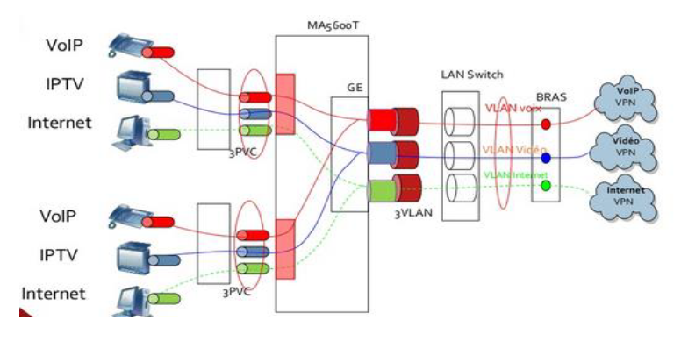
Les besoins

Slide 12
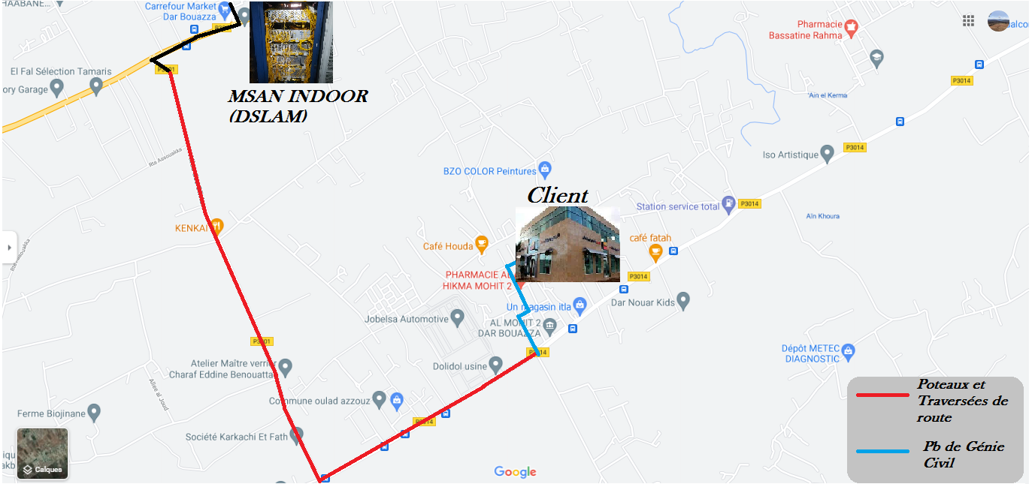
Notes:
Le vol des cables

Slide 13

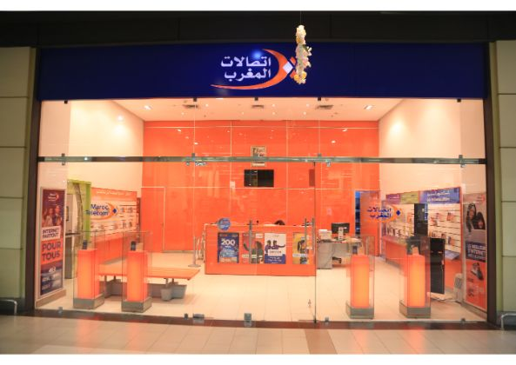
AGENCE COMMERCIAL
APPLICATION android
Notes:
Wissal base de donne comm base de donnes technique wimtek

Slide 14


SERVICE SAV
Notes:
charge du suivi de la marchandise après son achat par le client.
Si besoin, il assure l'entretien,
la réparation ou l'échange d'un produit vendu par l'entreprise

Slide 15
Démarrage & réalisation du projet
Une étude préalable doit être faite par le service technique et le bureau d’études afin d’avoir une vision global sur :
L’opportunité de l’environnement.
La capacité qui représente le nombre d’abonnés.
La disponibilité de la fibre dans la région.

Slide 16


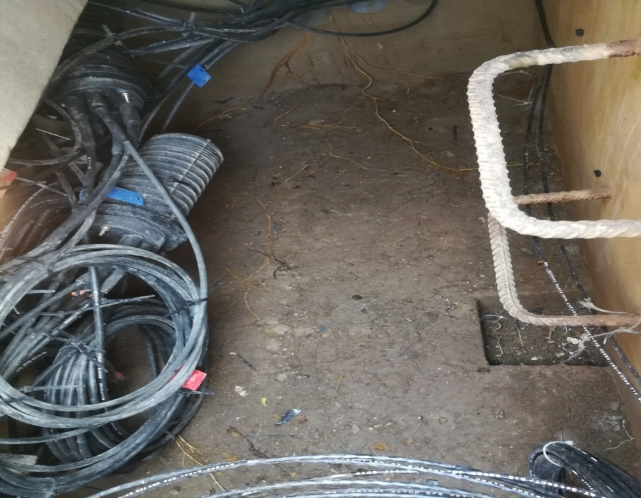
Notes:
APRES ETUDE

Slide 17
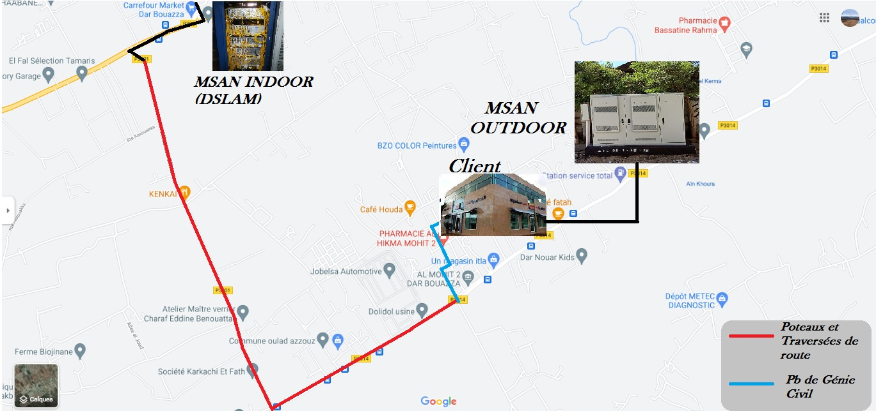

Slide 18



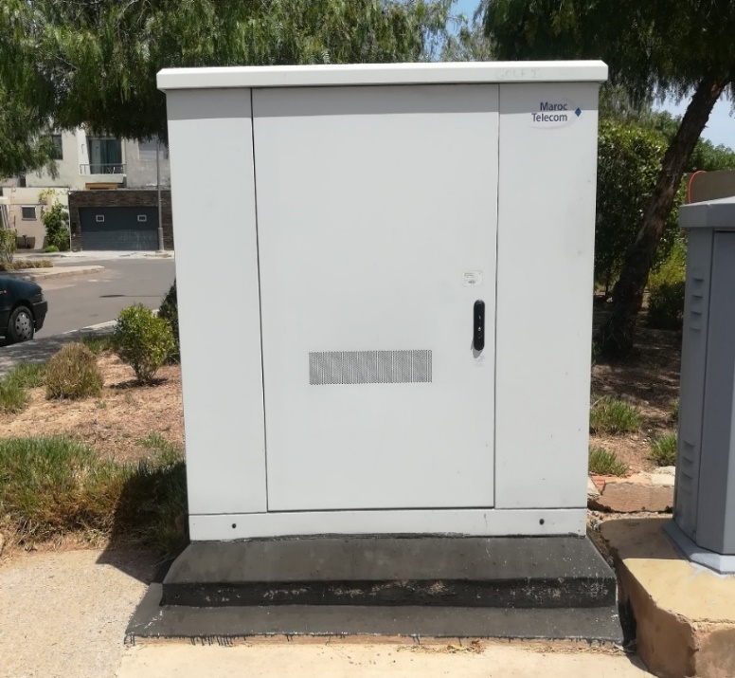
Le choix des technologie GPON

Slide 19
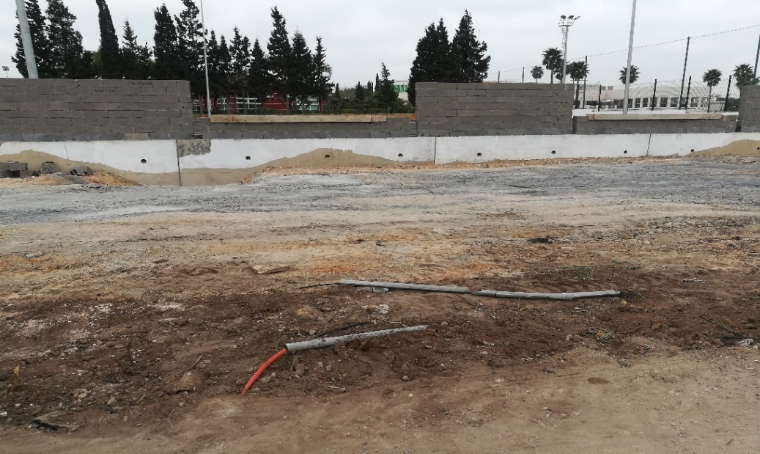
Problémes
Génie civil endommagé

Slide 20
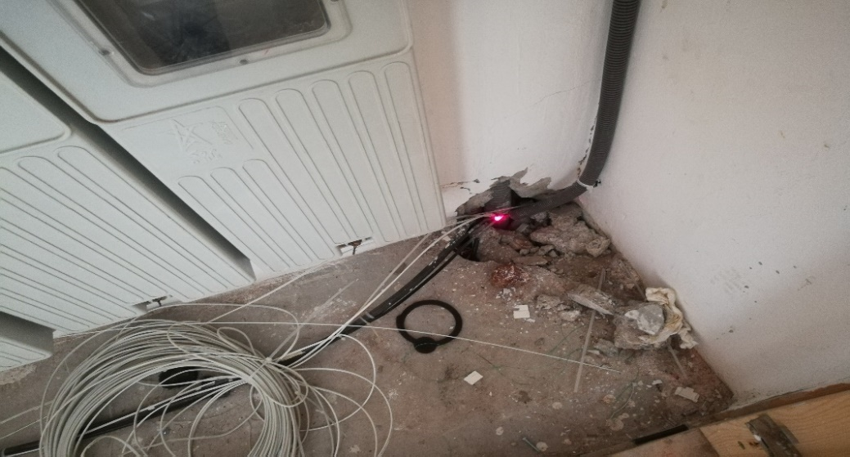
câble de branchement endommagé

Slide 21
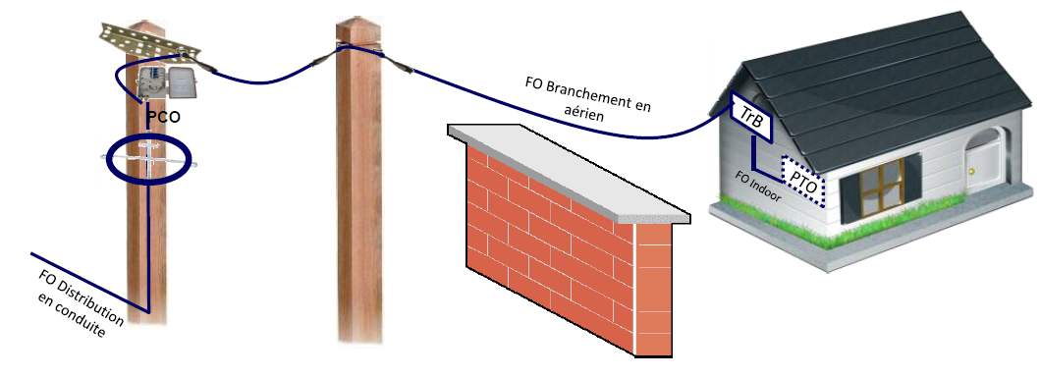
solutions

Slide 22
CONCLUSION

Slide 23
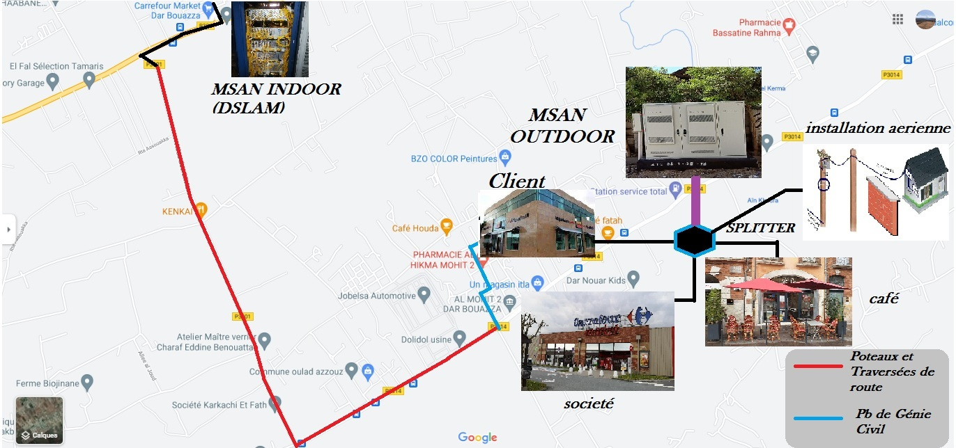
Notes:
Face à des concurrents et à une clientèle mieux informée et plus
les entreprises ont désormais Un seul objectif en tête : conserver leurs parts de marché et surtout leurs parts de clients.
Pour réaliser leur but,
les opérateurs doivent implanter une stratégie de gestion de relation client afin de
mieux les connaitre
répondre à leurs besoins
et à les fidéliser tout en augmentant leurs profitabilités.
Satisfaction, Confiance, Fidélisation et la qualité

Slide 24
MERCI

